Slide 1
Capítulo 12
Dietas carnívoras, dietas vegetarianas
© Ana M. Gómez-Bravo 2017

Slide 2
El cerdo
El cerdo es uno de los animales sobre los que pesan más prohibiciones alimentarias, pero también uno de los animales que tienen un papel más importante dentro de la dieta y de la cultura gastronómica hispánicas.
El cerdo es uno de los primeros animales que se domestican, encontrándose ya evidencia sobre este particular hacia el año 5.000 AEC (Antes de la Era Común).
La domesticación temprana del cerdo es debida en parte a la gran adaptabilidad de este animal y al hecho de que es omnívoro. Se cree que primero se domesticó un tipo de cerdo salvaje o jabalí en China o en el Oriente Próximo.
Se ha llamado al cerdo “despensa con patas” porque en el cerdo todo es aprovechable.
Se consume toda su carne, incluyendo la sangre y las vísceras, sus cerdas se usan para hacer pinceles y con su piel se elaboran diversos objetos y prendas de vestir de cuero.

Slide 3
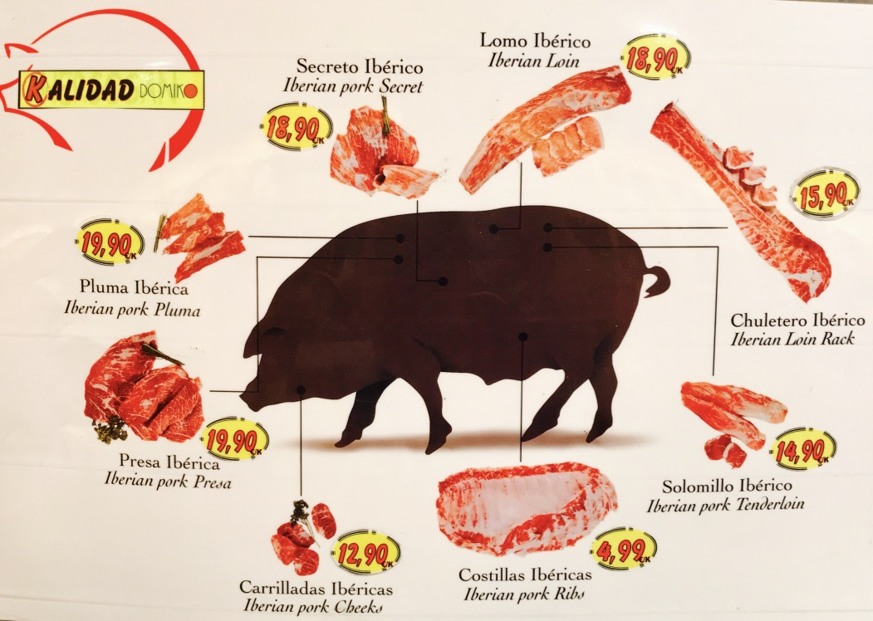
El cerdo es animal central para la dieta de muchos países hispánicos
El cerdo ibérico es raza autóctona, con variedades negras y coloradas
Durante la matanza se descuartiza el cerdo y se preparan las piezas para su conservación y consumo a lo largo del año

Slide 4
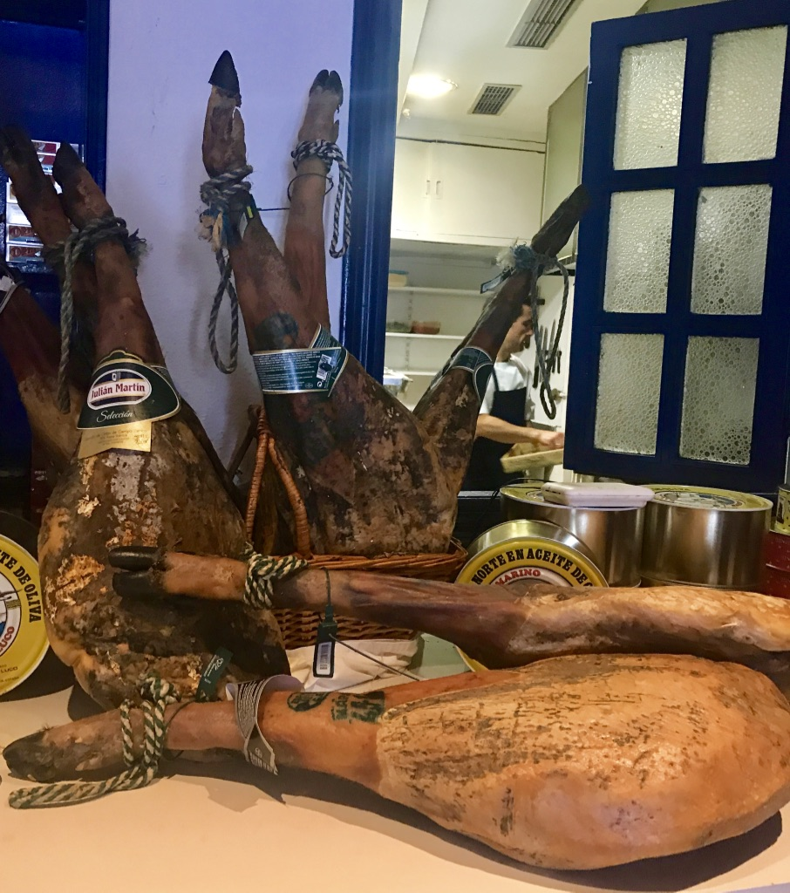
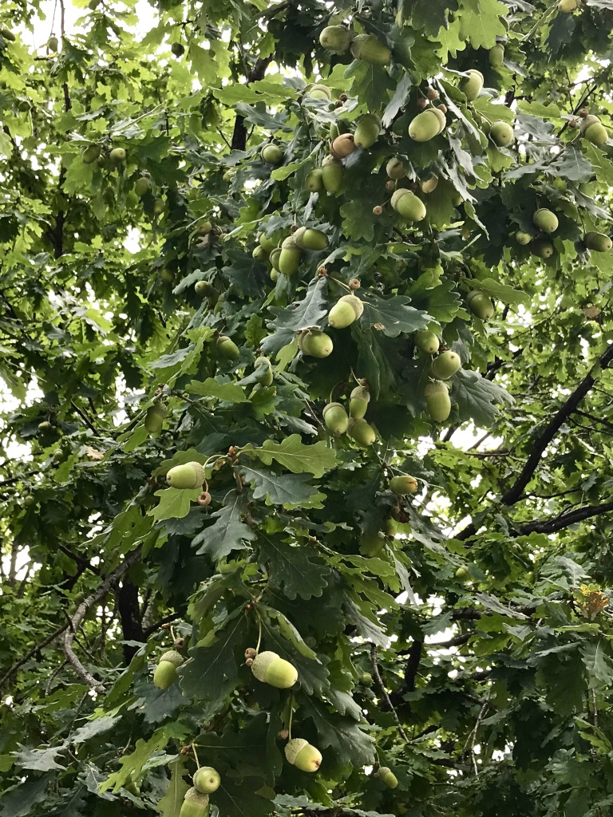
El mejor jamón es el de cerdo ibérico de pata negra alimentado con bellotas

Slide 5
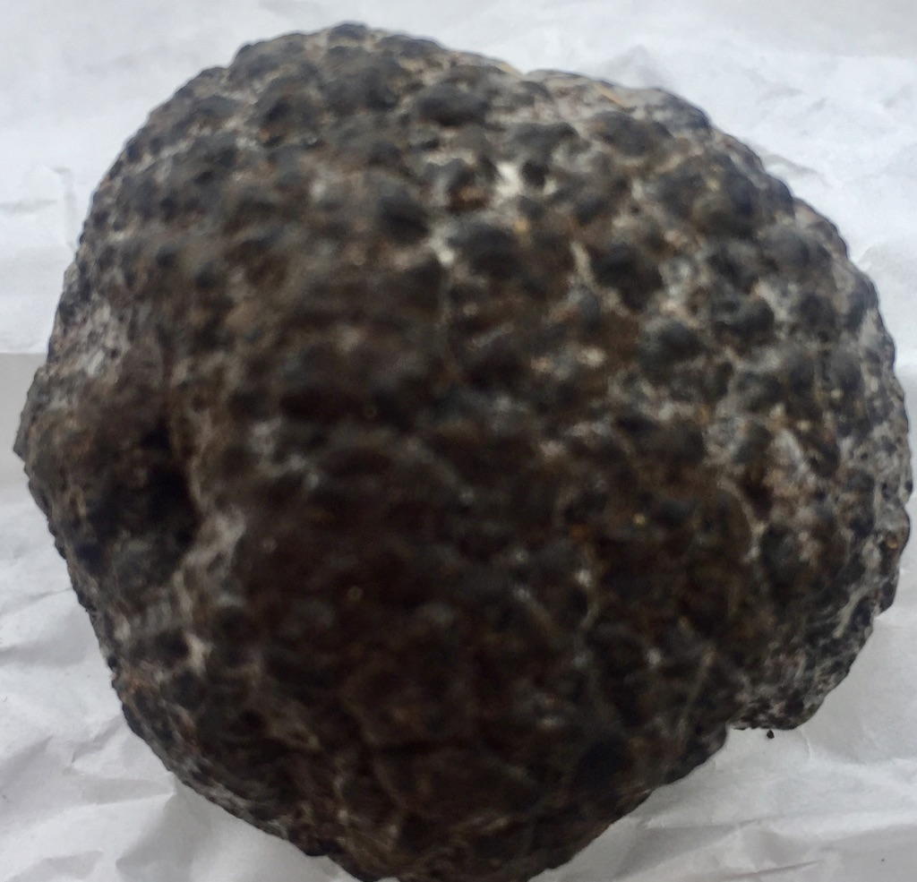
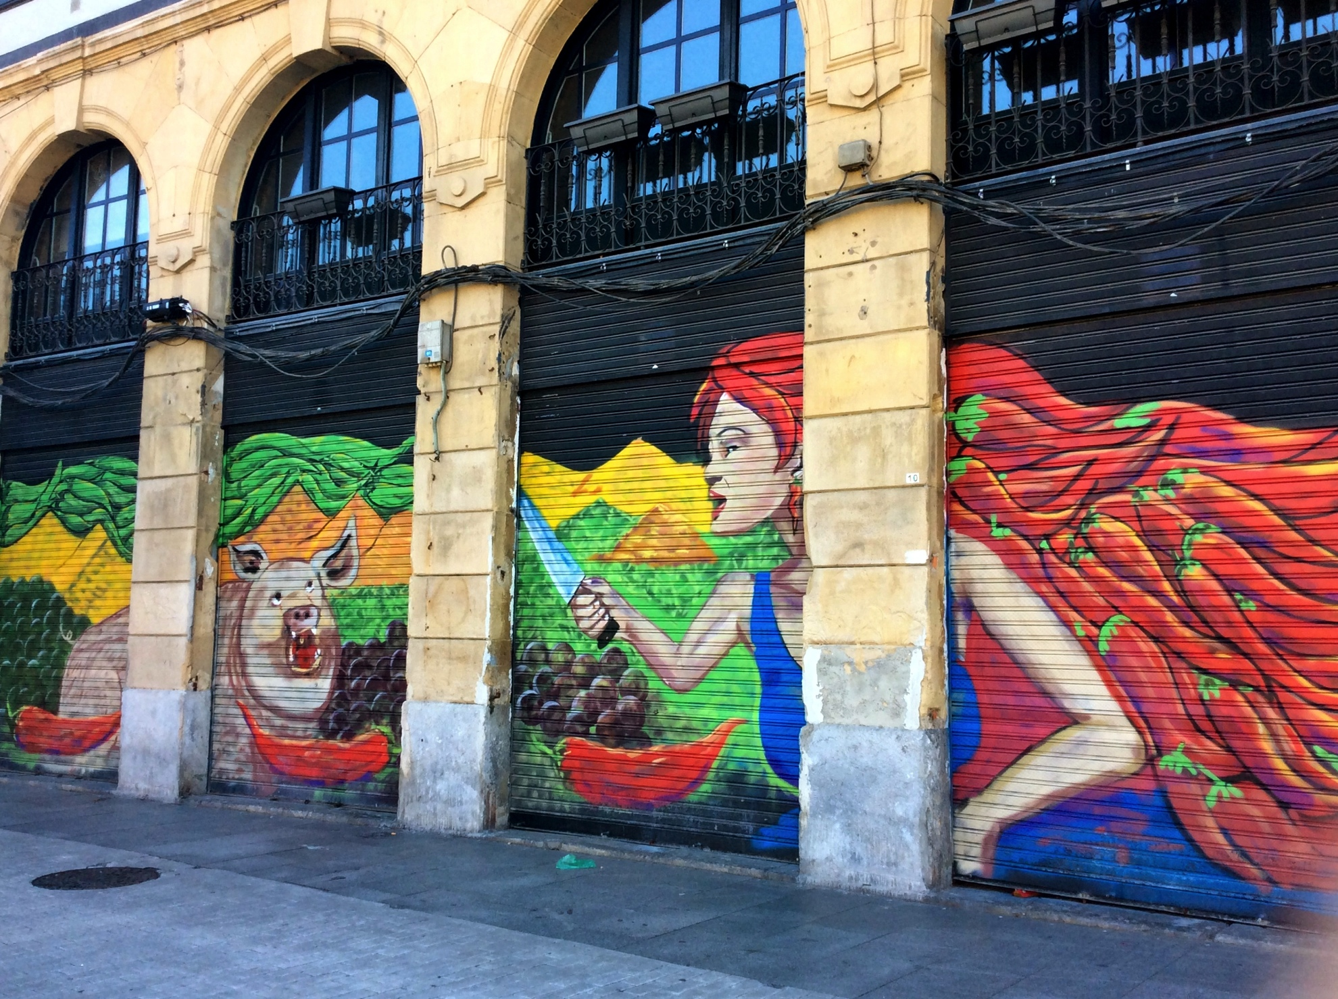
Los cerdos pueden criarse en todo tipo de condiciones, por lo que son ideales animales domésticos, fáciles de alimentar ya que comen sobras y son omnívoros
Los cerdos tienen un olfato especial para detectar trufas
Sin embargo, los cerdos compiten por el alimento con los humanos, que necesitan provisiones para poder alimentarse cuando llega el invierno
Cerdos y gallinas criándose en una granja a orillas del mar en Tenerife, Islas Canarias

Slide 6
Cerdo y leyes dietéticas: kasher y halal
Las leyes dietéticas kasher y halal tienen algunos puntos en común como la prohibición de comer carne de cerdo y gran número de insectos.
Ambas leyes ordenan sacrificar a los animales destinados para el consumo según unos procedimientos específicos.
Las dos leyes mandan que se sacrifique el animal por medio de un corte limpio en el cuello con un cuchillo bien afilado y que se drene su sangre completamente.
Carnicería halal en Barcelona

Slide 7
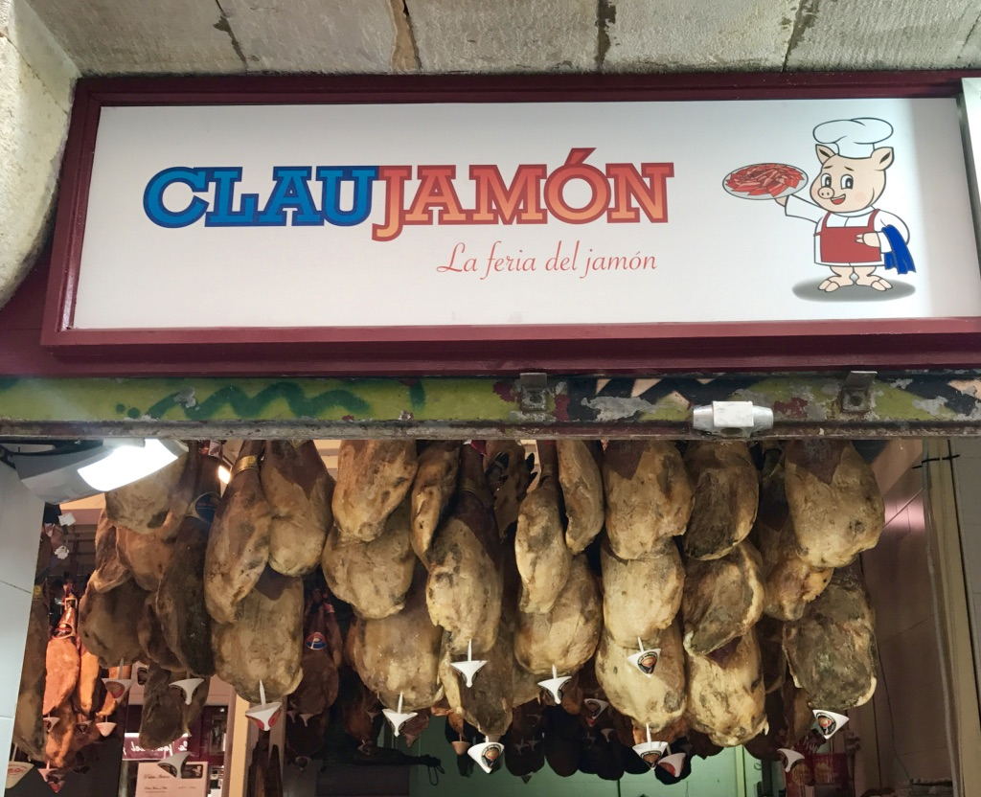
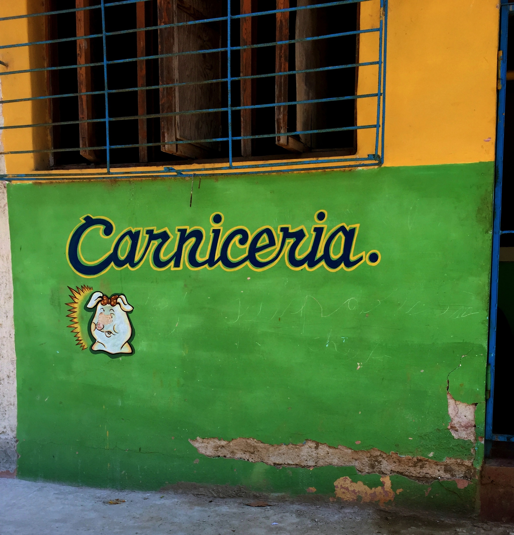
Por su importancia culinaria, el cerdo aparece representado de manera positiva en la cultura gráfica de muchos países hispanos
Tienda de embutidos en Bilbao
Carnicería en La Habana

Slide 8
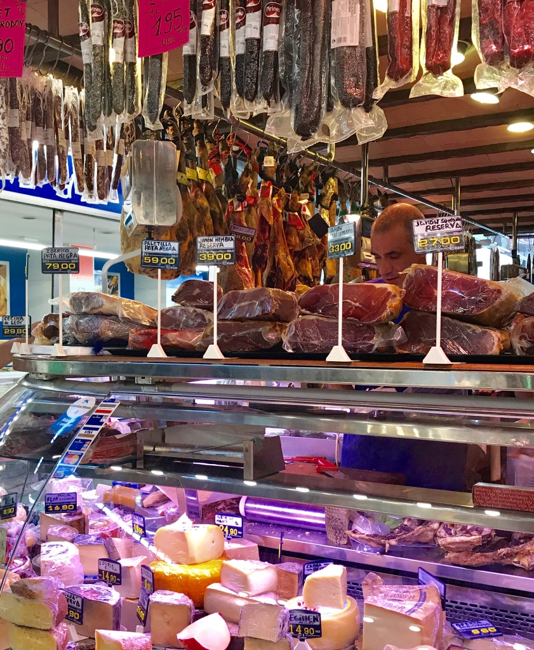
Las tiendas de embutidos ofrecen muchas clases de jamón, chorizo, salchichón, lomo y otros productos, resultado de la matanza

Slide 9
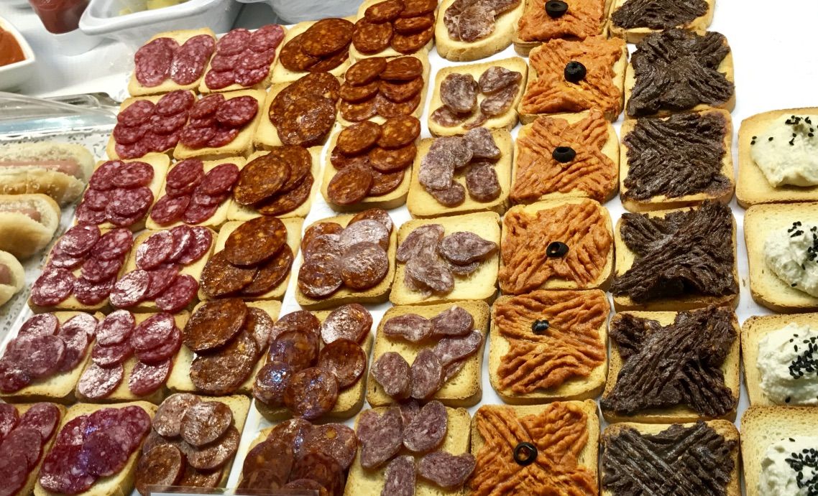
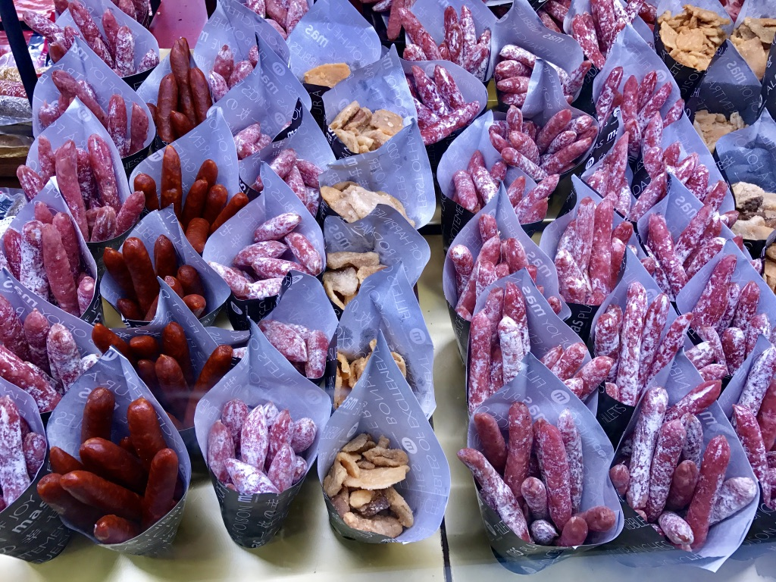
Tostas de salchichón, chorizo, fuet, sobrasada y morcilla
La técnica de cortar el jamón es importante porque afecta su sabor, por eso hay cortadores profesionales que realizan un aprendizaje de varios años
Cucuruchos de chorizo y salchichón

Slide 10
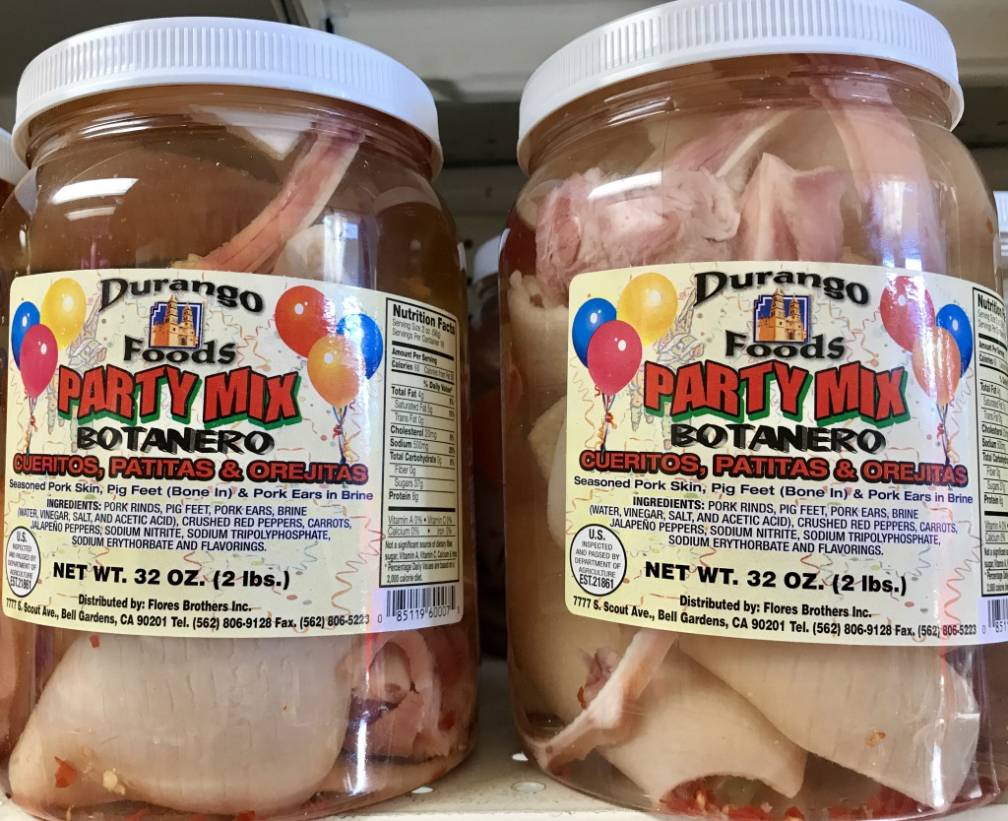
En las tiendas también pueden encontrarse productos cárnicos en conserva
Cueritos, patitas y orejitas

Slide 11
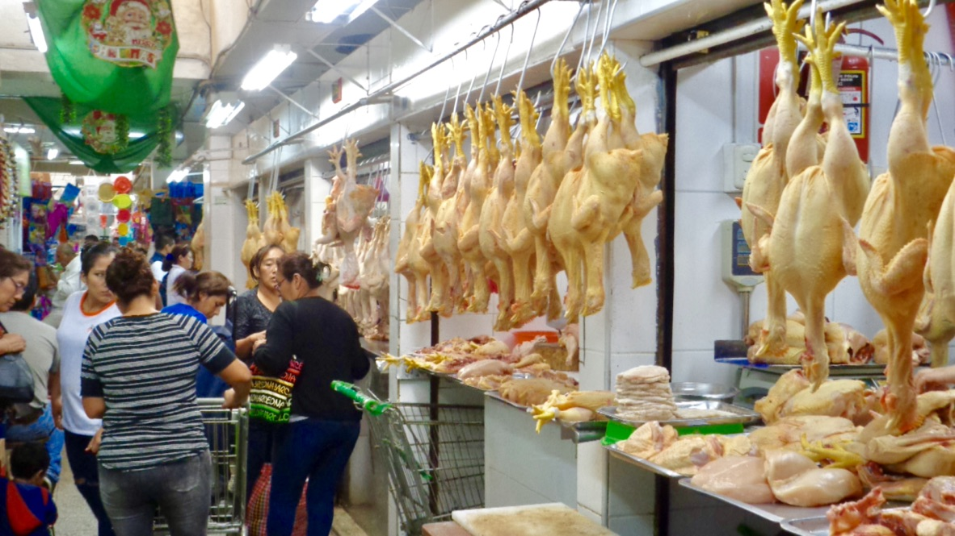
En los mercados pueden comprarse animales enteros o carne ya despedazada. La presentación puede ser muy diferente de la que se encuentra en otros lugares del mundo
Mercados Iñaquito y San Roque en Quito

Slide 12
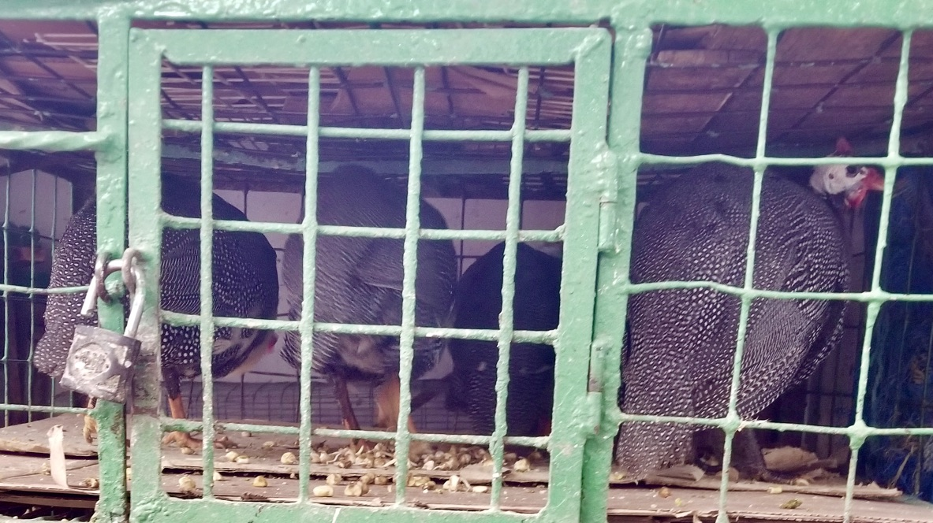
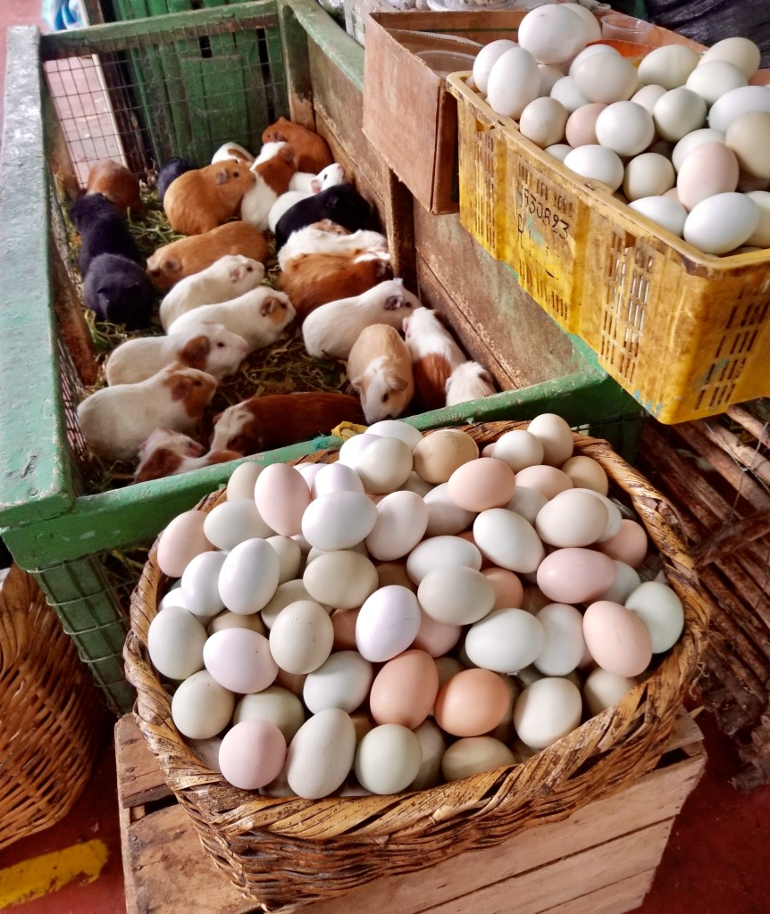
En muchos países hispanos es también posible comprar animales vivos en el mercado
Gallinas guineas
Animales a la venta en el Mercado de San Roque en Quito
Pavo
Huevos y cuyes

Slide 13
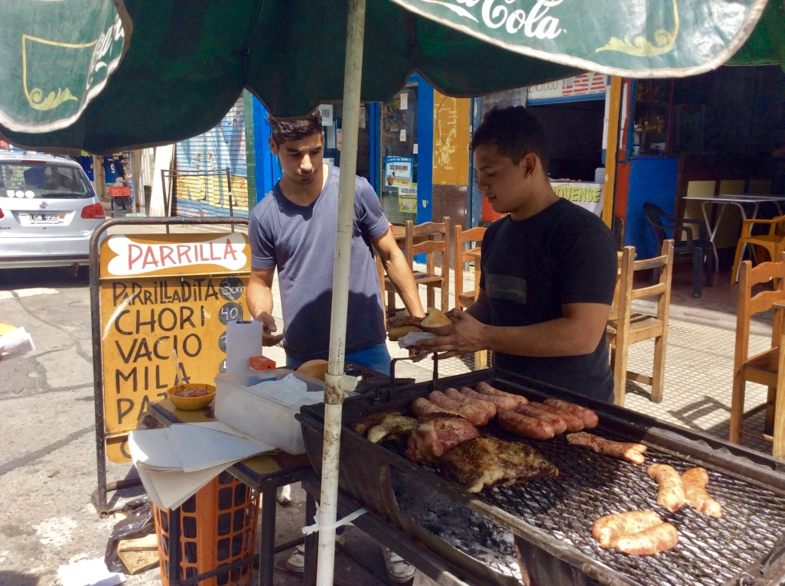
El cerdo se sirve como lechón asado en restaurantes populares o en forma de chorizo en parrillas callejeras, junto con cortes de otras carnes, como el vacío, el matambre, la entraña o la tira de asado, en el que la carne está cortada de modo perpendicular a las costillas
Puedes aprender más sobre los cortes de carne argentinos en: http://www.contextoganadero.com/blog/los-9-cortes-de-carne-argentina-que-no-te-pueden-faltar-para-que-tu-asado-sea-un-exito

Slide 14
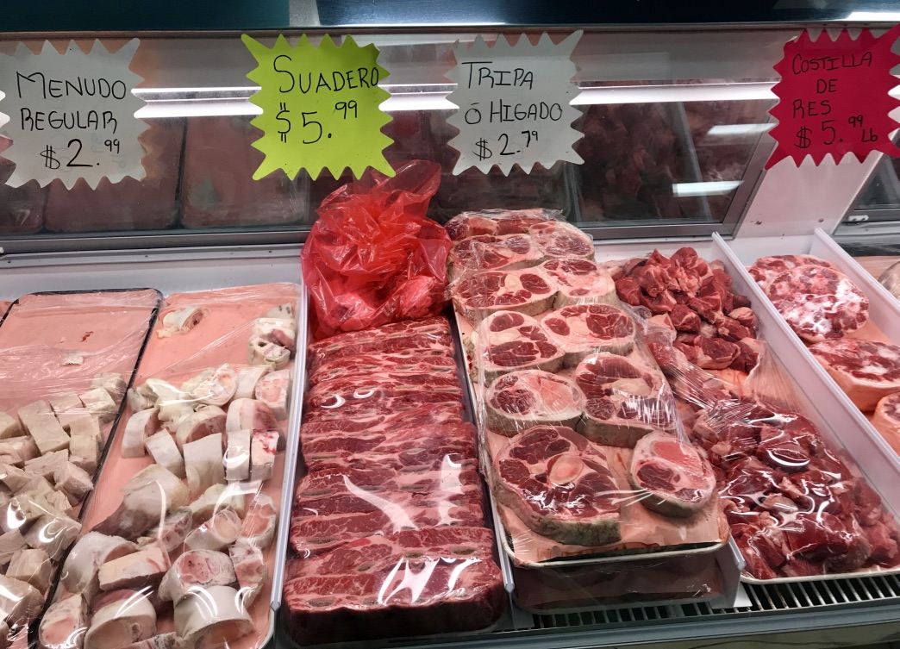
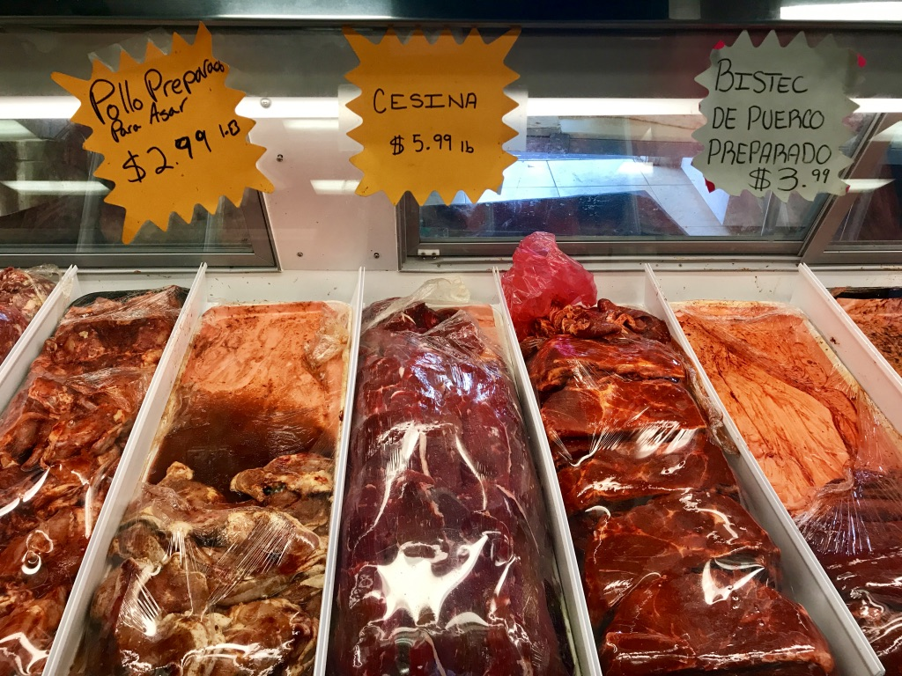
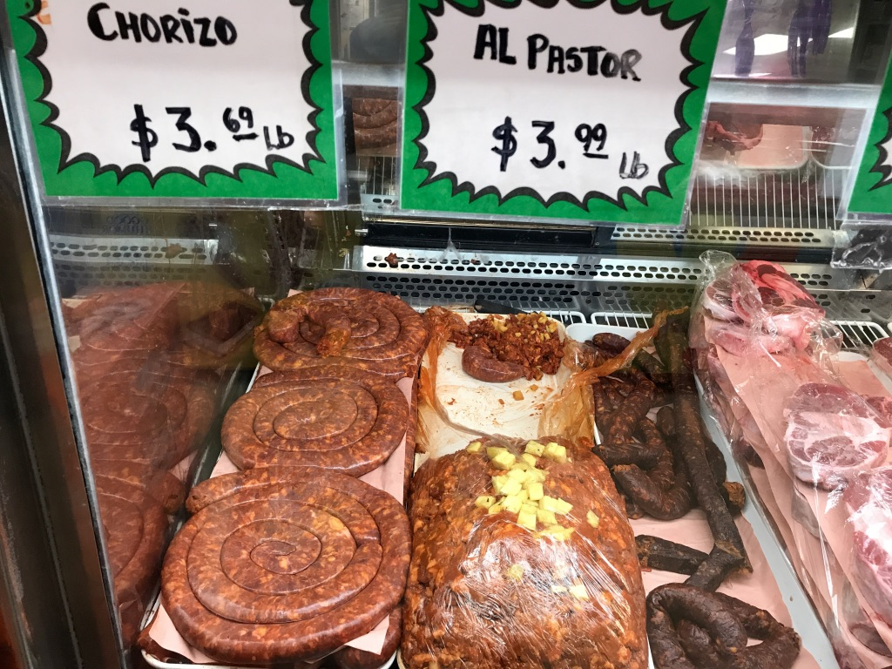
En parejas: ¿cómo difieren estos cortes de carne de los que puedes encontrar en tu supermercado?

Slide 15
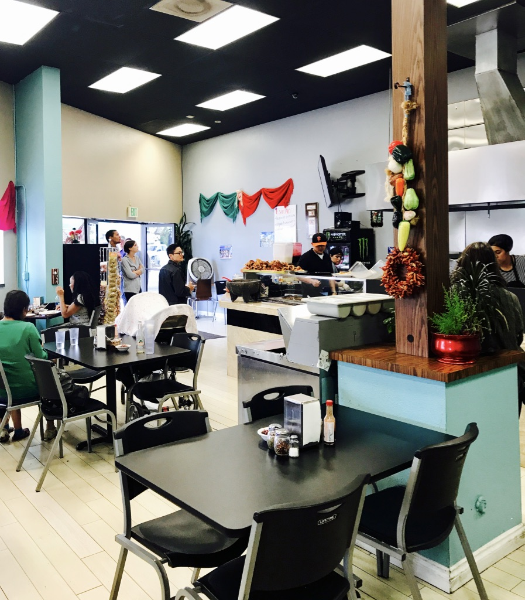
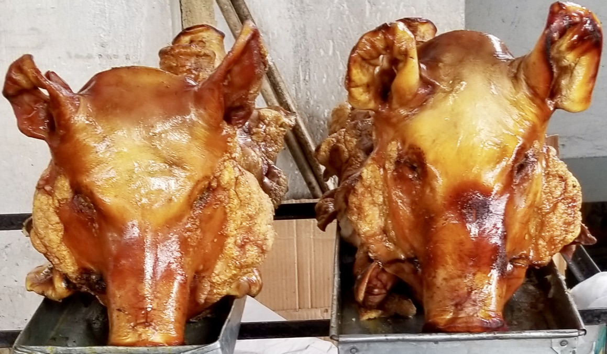
El cerdo o lechón asado es la oferta principal de los restaurantes conocidos como lechoneras, populares en países como Puerto Rico. El lechón asado es tan popular en Puerto Rico que el día de Acción de Gracias hay familias que cocinan el pavo con los mismos ingredientes usados para adobar el lechón, dando lugar al pavochón, es decir el pavo adobado como si fuera un lechón para conseguir un sabor similar

Slide 16
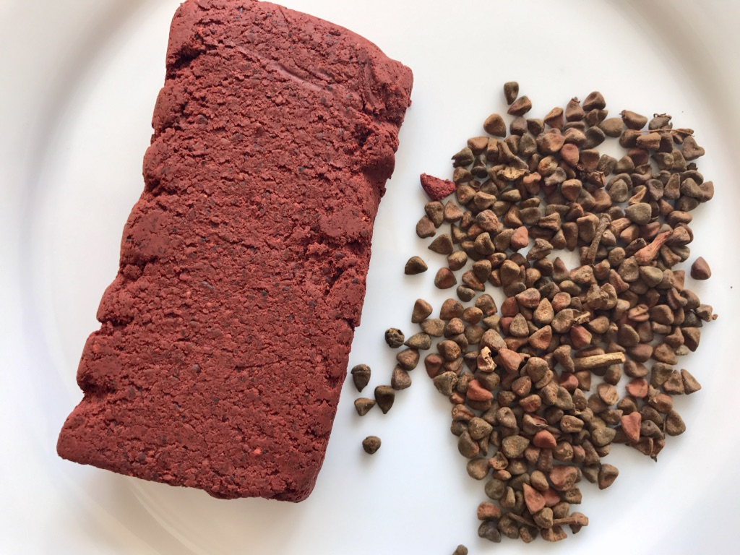
Achiote
El achiote es un pequeño árbol nativo de las regiones tropicales de América
Se usa en el adobo para cocinar lechón, cochinita pibil y otras carnes, como el pollo. También puede añadirse al sofrito y usarse para dar color rojizo a quesos, salchichas y otros alimentos
Achiote en pasta y semillas
Fruto maduro con semillas
El achiote también es conocido como annatto

Slide 17
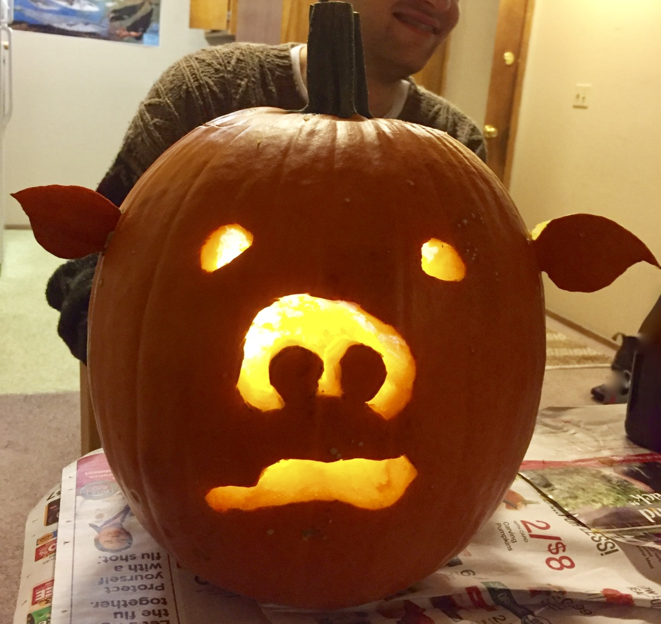
En parejas
¿Cuál es la importancia del cerdo en la alimentación hispánica?
¿Crees que actualmente existen estigmas culturales con respecto a la manteca de cerdo?
¿Por qué te parece que en algunos países la mantequilla de vaca tiene prestigio cultural, mientras que la manteca de cerdo no?
¿Cómo se convirtió el consumo de cerdo en una marca de cristianismo?
¿Cómo está considerado el cerdo dentro de las leyes dietéticas del judaísmo y del islam?
Desde tu punto de vista, ¿cuáles son las semejanzas entre la matanza del cerdo y la de la res? ¿Cuáles son las diferencias?
¿Qué partes del animal son las más apreciadas? ¿Por qué?

Slide 18
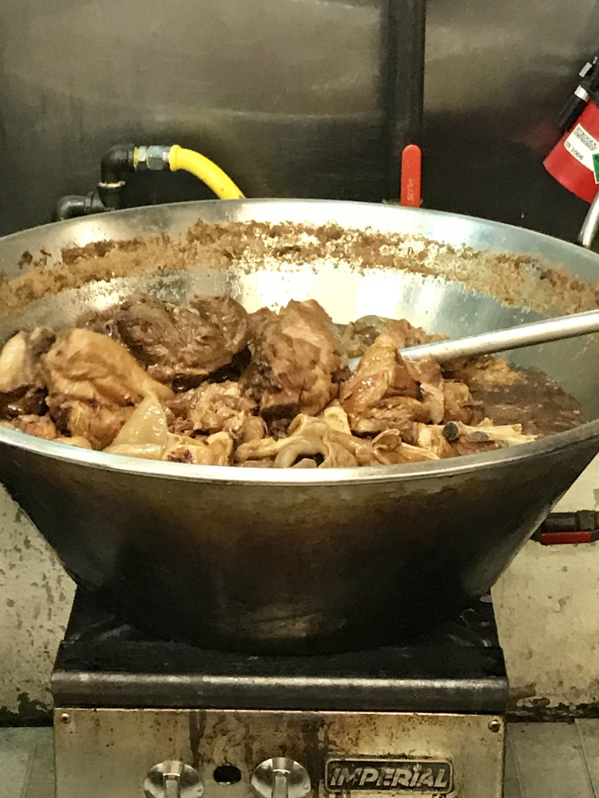
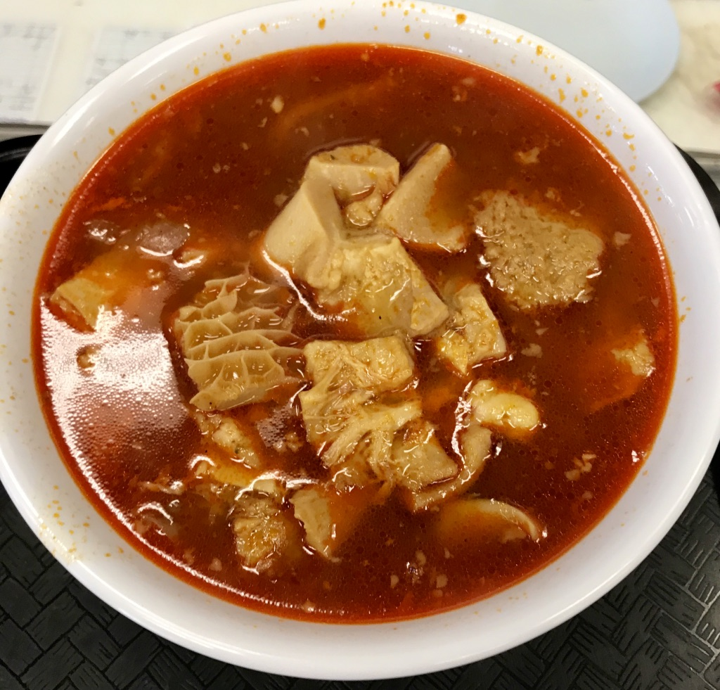
Las culturas carnívoras suelen aprovechar todas las partes del animal
¿En tu cultura se come la piel y el estómago de los animales? ¿Cuándo se come la carne con su hueso?
Chicharrones, menudo y carnitas

Slide 19
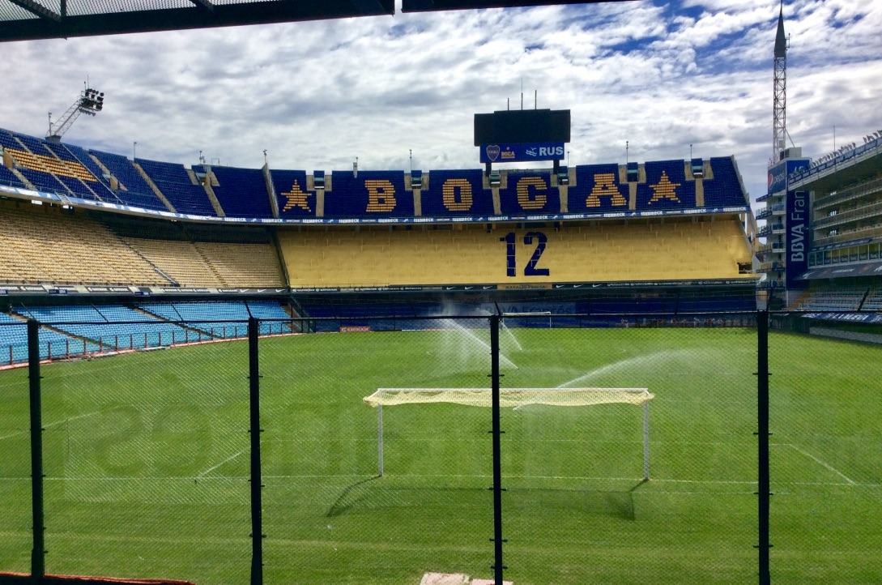
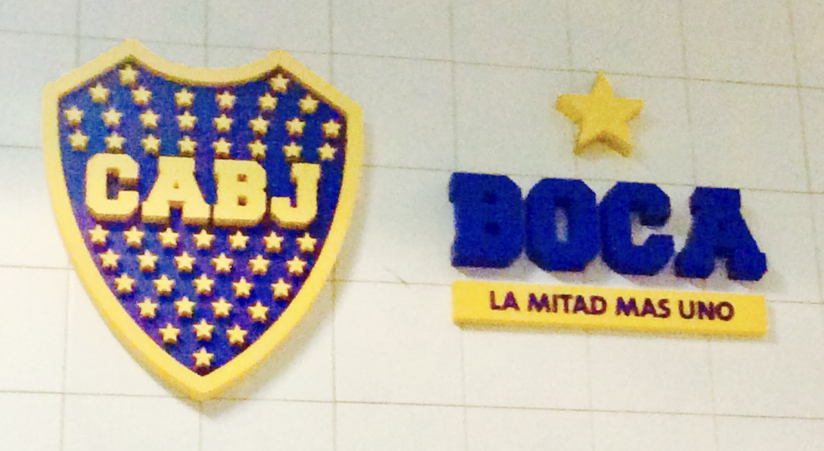
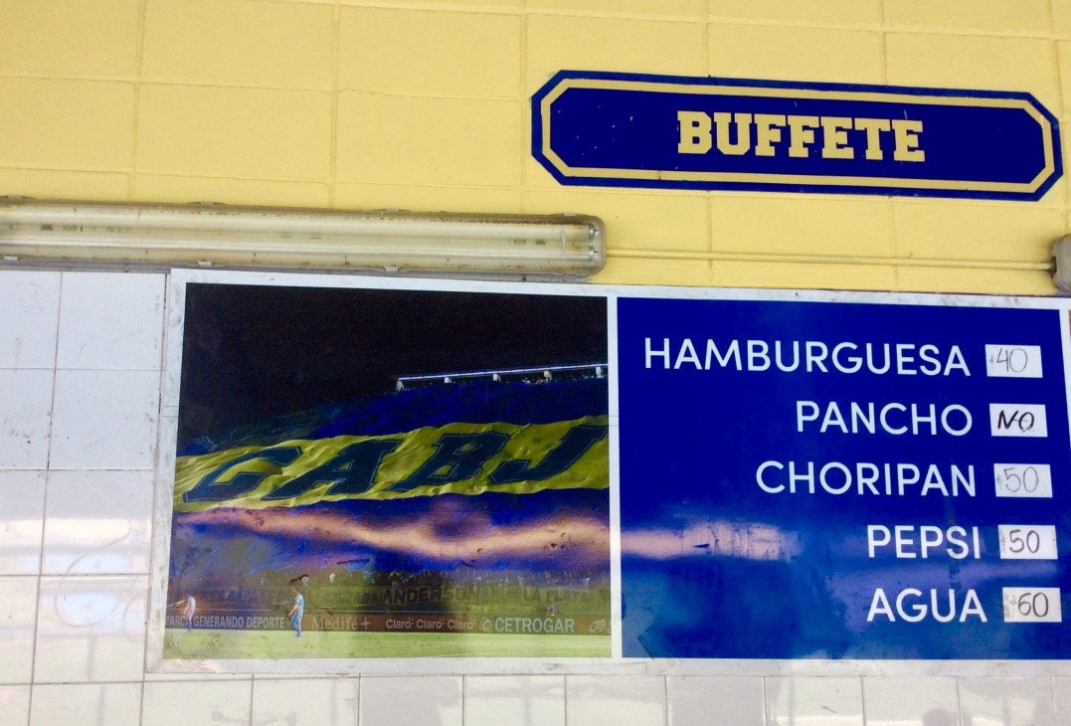
¿Qué tipo de comida suele encontrarse en los estadios deportivos? ¿Es frecuente encontrar carne? ¿Por qué te parece que existe esa conexión?
Puestos de comida en el estadio de La Boca, en Buenos Aires

Slide 20
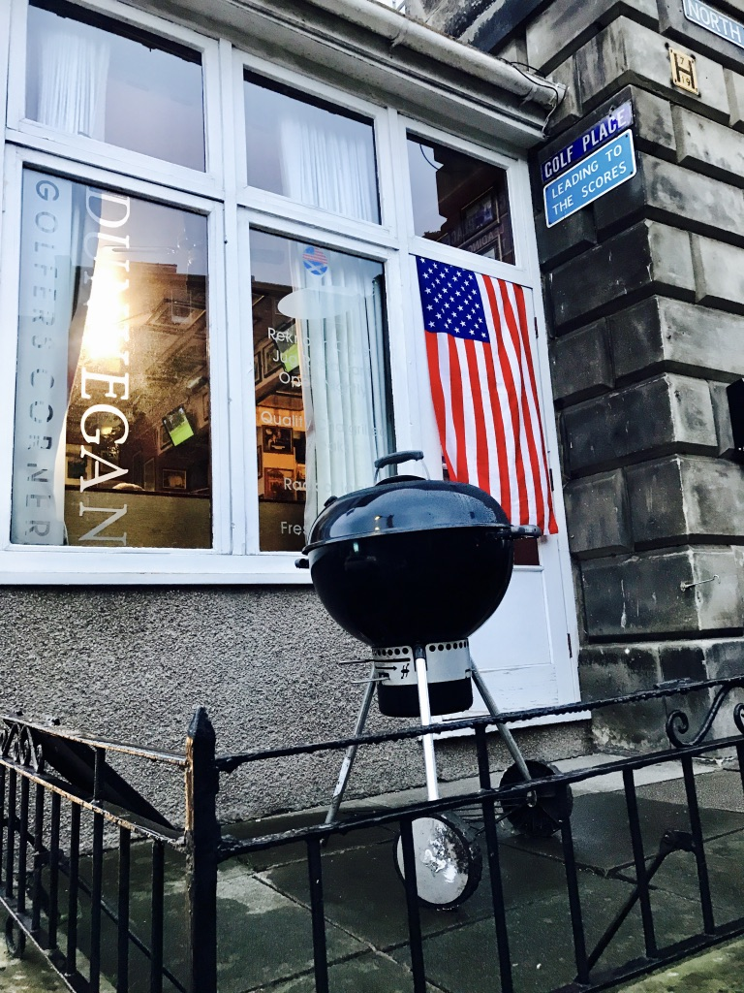
En la ciudad de St. Andrews (Escocia) un popular bar donde pueden seguirse los eventos deportivos invita a los turistas estadounidenses a una barbacoa en celebración de un lluvioso 4 de julio
¿Por qué te parece que existe la relación entre celebraciones nacionales y el consumo de carne?

Slide 21
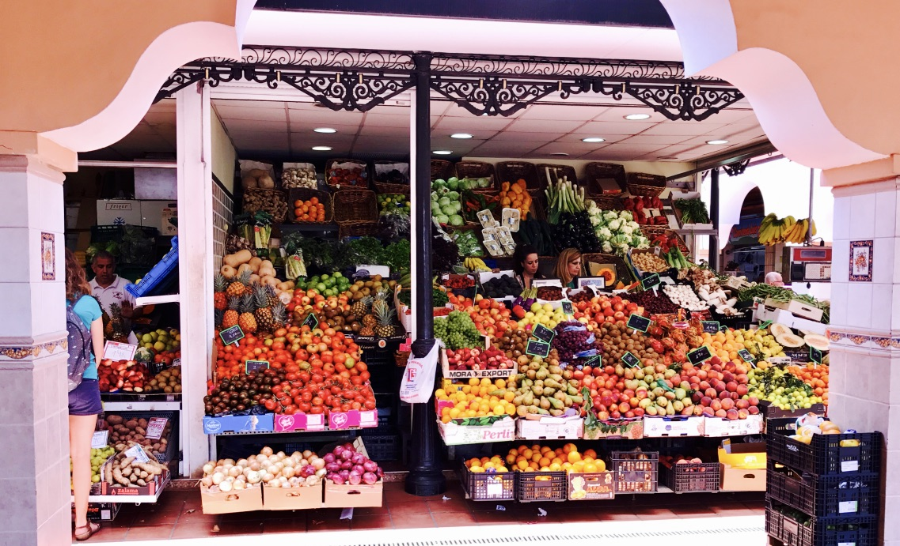
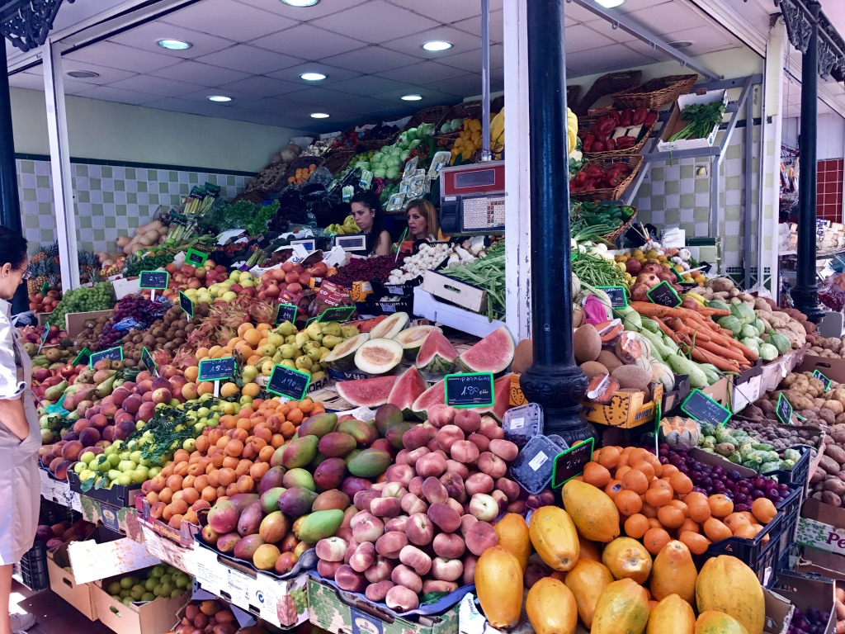
A pesar del destacado lugar que tiene la carne en la cocina, las frutas y verduras ocupan gran parte del espacio de los mercados tradicionales

Slide 22
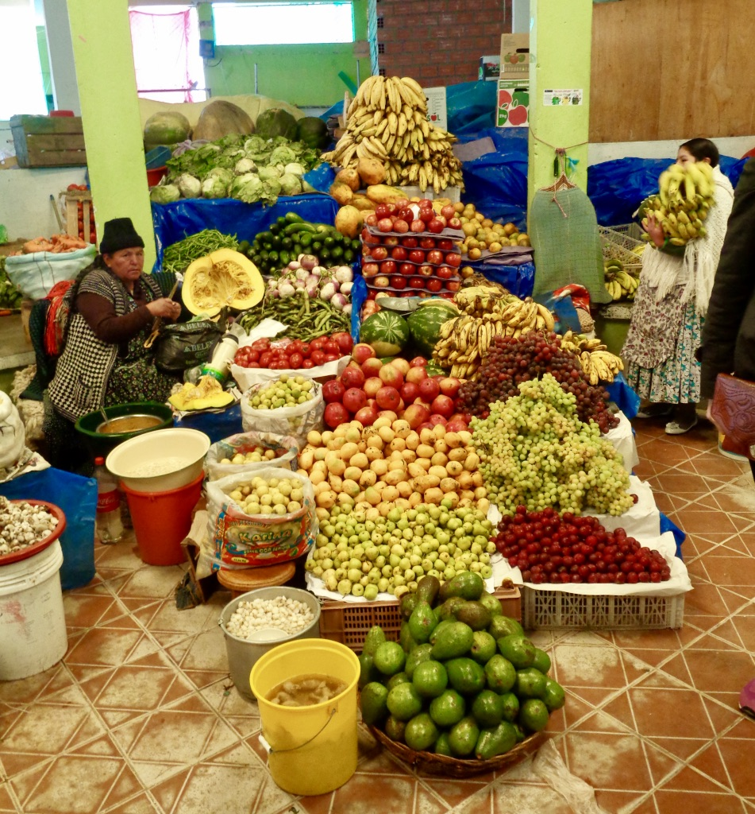
Mercados en Quito y La Paz

Slide 23
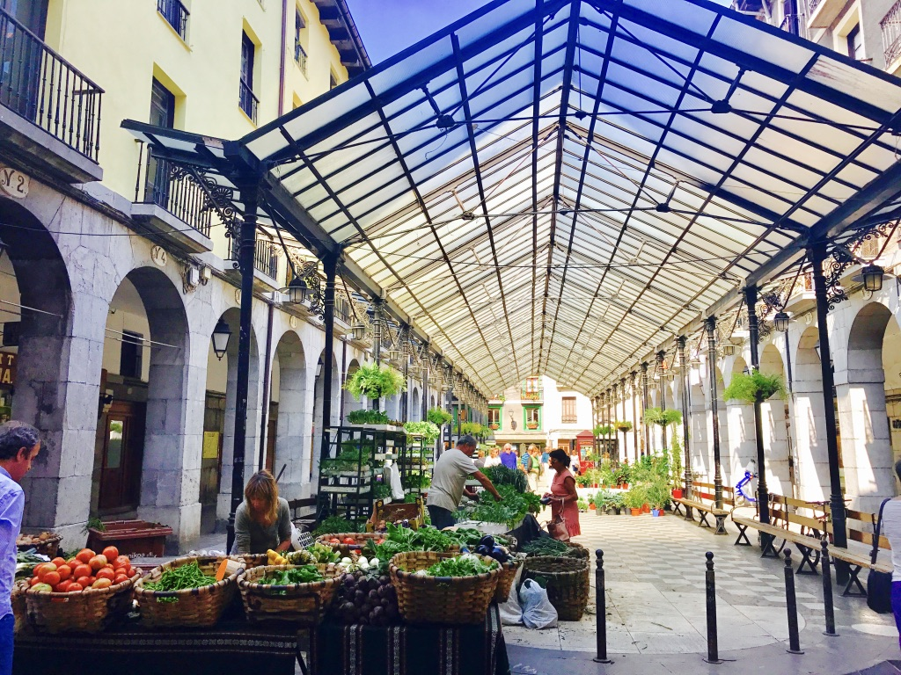
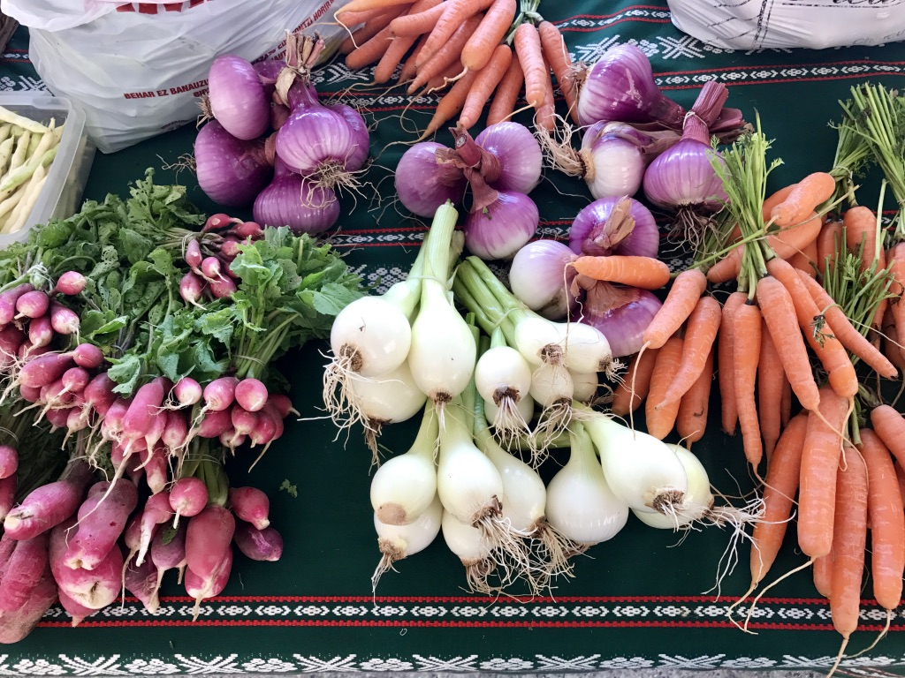
Mercados tradicionales de frutas y verduras al aire libre
En muchas ciudades, como en Tolosa, España, el mercado se celebra en una plaza con soportales. En Tolosa, los arcos están numerados y asignados a cada vendedor/a. Si llueve o hace mucho calor, los vendedores y sus mercancías pueden situarse dentro de los arcos para estar protegidos

Slide 24
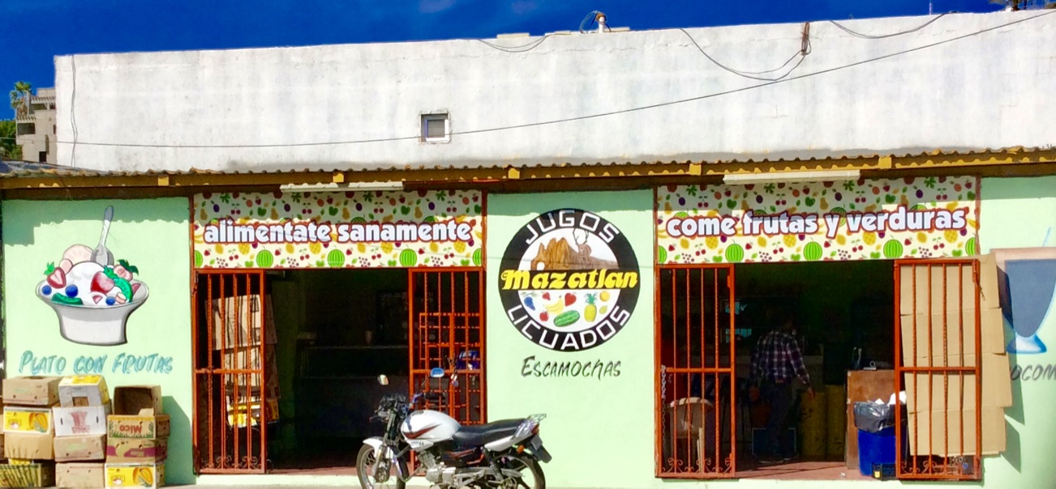
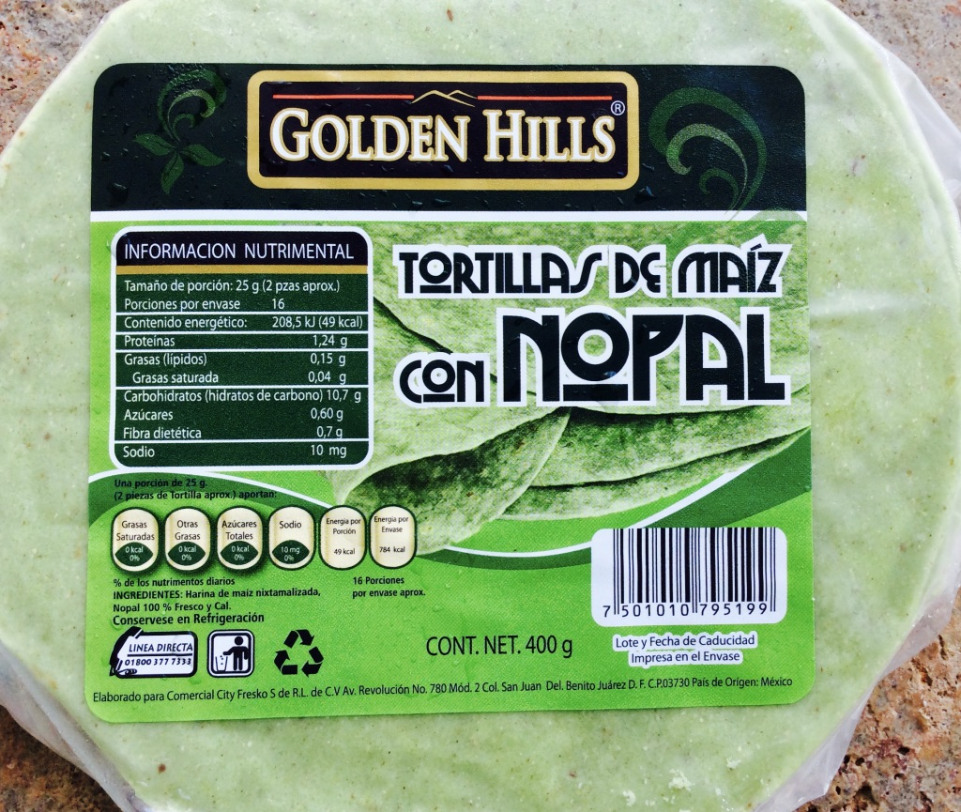
El consumo de frutas y verduras se promueve por medio de anuncios y señales
“Es muy rico y sabrosón el pepino con….” ¿?

Slide 25
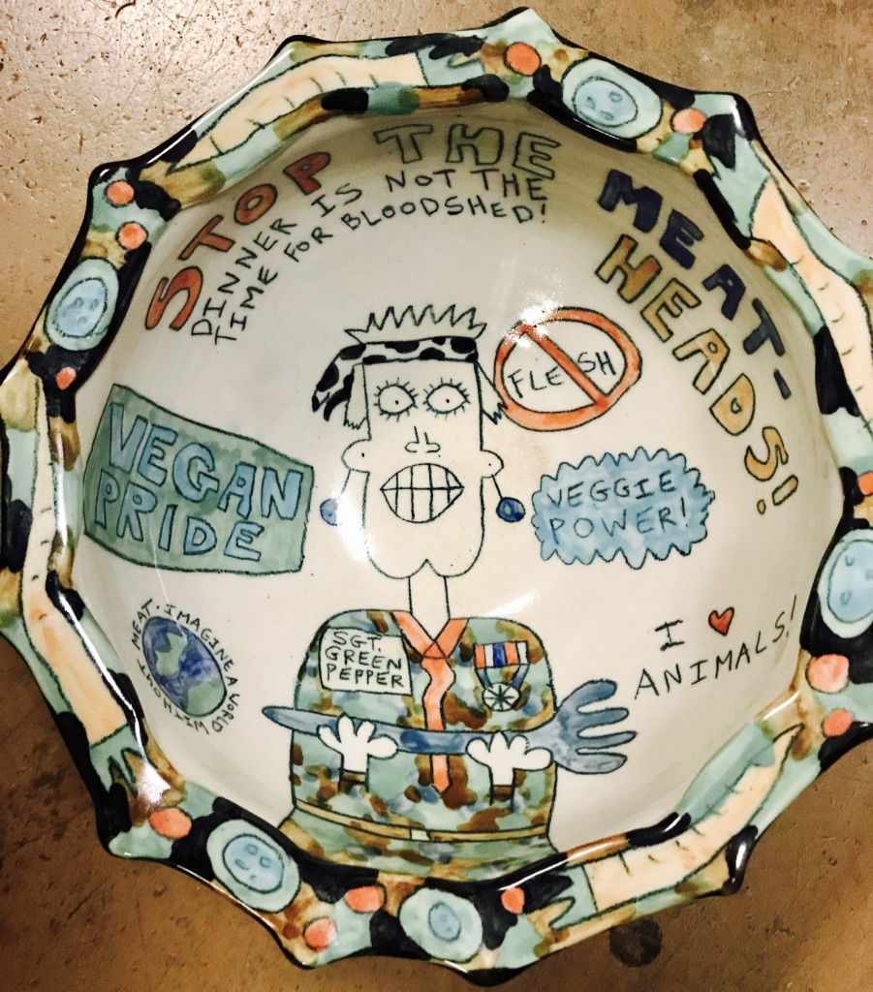
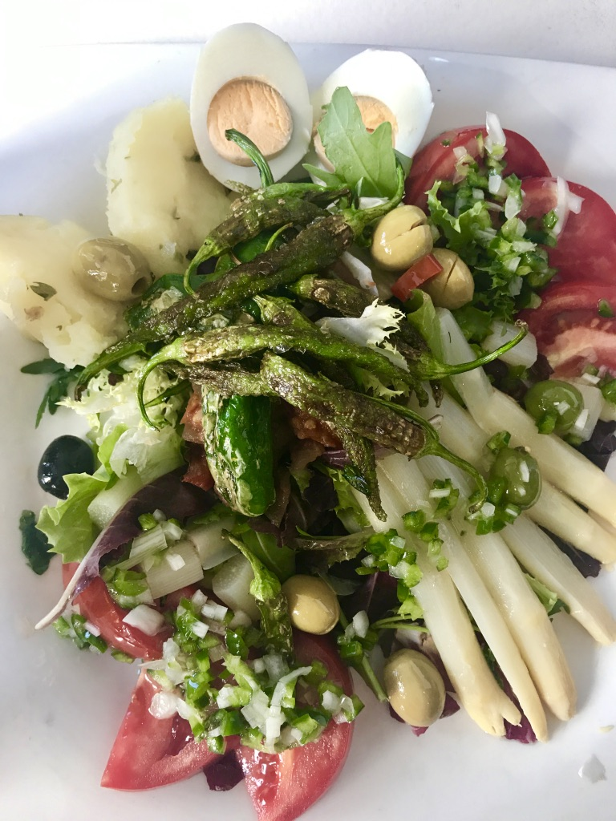
Vegetarianismo
Tenemos noticias de prácticas vegetarianas desde la Antigüedad clásica. A lo largo de los siglos se han aducido razones éticas, económicas, médicas y medioambientales para defender el vegetarianismo. Existen también reglas religiosas que limitan o restringen el consumo de animales.
Dos platos vegetarianos

Slide 26
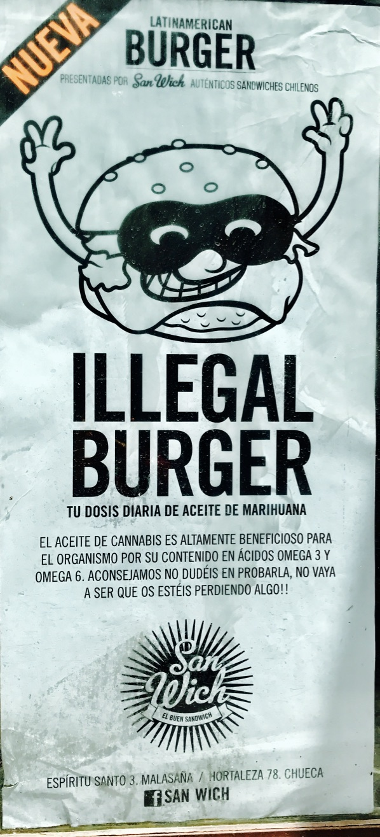
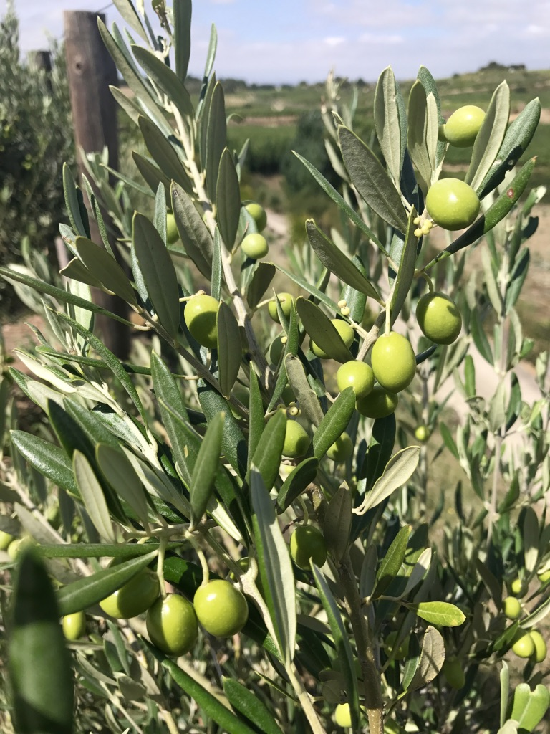
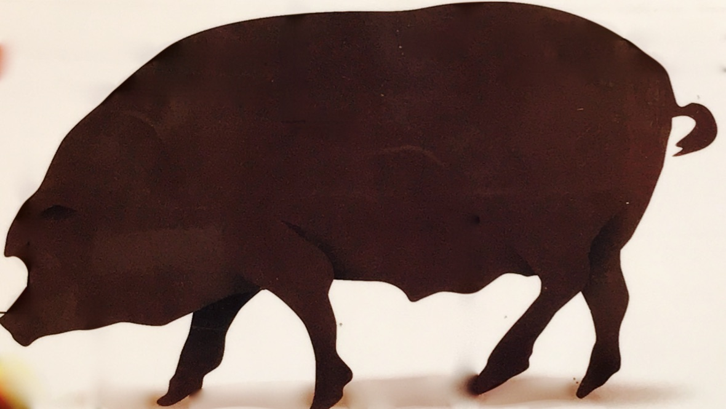
Para presentar el consumo de carne como algo más saludable a veces se enfatizan sus componentes vegetales
El cerdo…¿olivo con patas?
http://elcorreoweb.es/extra/jamon-iberico-el-mejor-aliado-para-el-corazon-DF2153894

Slide 27
En parejas
¿Cuáles son los razonamientos éticos que se alegan para fundamentar las dietas vegetarianas?
¿Crees que hay similitudes entre el vegetarianismo que se practica actualmente en tu cultura con el vegetarianismo de la Antigüedad griega, el del hinduismo, el budismo o el descrito por Domenech en la lectura del libro? Razona tu respuesta.
¿Qué razones te parecen las más convincentes para seguir una dieta vegetariana? ¿Piensas que es fácil seguir una dieta vegetariana?
¿En qué se parecen el cerdo alimentado con bellotas y el aceite de oliva?

Slide 28
Imágenes
Cerdos ibéricos en montanera en una dehesa: By Fregenal01 (Own work) [CC BY-SA 3.0 (http://creativecommons.org/licenses/by-sa/3.0)], via Wikimedia Commons
Fruto del achiote con semillas: By Arria Belli (Own work) [GFDL (http://www.gnu.org/copyleft/fdl.html), CC-BY-SA-3.0 (http://creativecommons.org/licenses/by-sa/3.0/) or CC BY-SA 2.5-2.0-1.0 (http://creativecommons.org/licenses/by-sa/2.5-2.0-1.0)], via Wikimedia Commons
Mercados Iñaquito y San Roque, Quito: Vivian Mills
Mercado en La Paz: Rafael Climent-Espino
Señal de la lechonera, cerdo calabaza: Alicia Raftery
Otras fotos: Ana M. Gómez-Bravo

